Slide 1

第十次课：Spark的进一步实践
河南大学
刘春
计算机与信息工程学院数据科学系

Slide 2
报告提纲
上节课知识点回顾
基于IDEA+Maven的WordCount程序
Spark与Hbase的整合

Slide 3
为什么Spark采用Scala语言开发呢？
Scala是类似于Java的编程语言，集成了面向对象和函数式语言的特点
是一门非常纯粹的面向对象编程语言，Scala中每个值都是对象，每个操作都是方法调用
它运行于Java虚拟机之上，兼容Java语言，Scala程序可以使用Java类型，调用Java方法，继承Java类和实现Java接口
通过借鉴函数式编程的思想，它相比于Java等面向对象程序可以以一种更简洁更容易的方式编写程序，同时也能够更好的支持分布式环境下的并行计算

Slide 4
Scala语言的变量和类型
Scala中所有的变量都属于如下两种类型：var和val。
val: 不可变的变量，在声明时就必须被初始化，初始化以后就不能再被赋值；
var：可变的变量，声明的时候需要进行初始化，初始化以后还可以再次对其赋值。
Scala中的代码如果有分行符，就不需要分号来分隔不同语句。如果是在同一行，则需要分号来分隔。
val name=‘zhangsan’ var num=5
与python类似，声明一个变量不需要明确的指定类型，Scala具有强大的类型自动推断能力

Slide 5
Scala语言的基本数据类型
Scala实现了包括Byte、Int、Char、Short、Long、Float、Double和Boolean等在内的与Java相似的基本数据类型
但与Java不同的是，在Scala中这些基本数据类型都是各种类，封装了具体的操作方法
name.toList()//’zhangsan’.toList(), 将字符串分割成字母 num.toString()//5.toString(), 将数字转成字符串 num=num+5//加法，num=10 num.+(10)//调用封装的方法进行相加，num=20 num=num-10//减法，num=10 num=num*2//乘法，num=20 num=num/2//除法，num=10
我们可以按照Java中的+、-、*、/方式来操作Scala中的相关类型。
与此同时，也可以使用Java中的>、<、==等二元运算符
Scala不支持++、--运算。这种递增和递减的运算，可以通过如下方式来实现
Num+=5//递增，等价于num=num+5 Num-=5//递减，等价于num=num-5

Slide 6
Scala语言的类和对象
定义一个简单类
//定义一个类 class Person { private var name = null private var id=0 //构造函数 def this(val name:String){ this()//首先调用类的主构造函数 this.name=name } //构造函数 def this(val name:String, val id:Int){ this()//首先调用类的主构造函数 this.name=name this.id=id } //类的方法 def outputInfo(): Unit = {//返回值为空 println(name+ “:”+id.toString()) } }
//创建类的对象 val person=new Person()//也可以将括号去掉 val person=new Person
Scala中的类不需要修饰符public。
方法通过def关键词修饰，并且返回值类型跟在函数名之后，且通过冒号分隔。Unit等价于Java中的void，表示函数的返回值为空。返回值也可以省略，Scala会自动推断。返回值类型后面一般还有个等号=。这个等号也可以省略。
可以通过this关键词来定义多个构造函数。但是，在定义构造函数时，必须首先调用类默认的主构造函数。
每个方法中没有return语言来返回函数值。方法的返回值就是函数最后一条语句的值。

Slide 7
Scala语言的类和对象
定义一个单例对象
Java中一个类往往会存在静态方法。静态方法可以通过类的名字进行调用
在Scala中，类似的操作可以通过定义一个单例对象来实现
//定义一个单例对象 Object Teacher{ val name:String=“xiaofang” def getTeacher(): String= { name } } //单例对象的使用 val teacherName= Teacher.getTeacher()
单例对象的定义与类的定义非常相似
区别在于单例对象的修饰符为Object而不是Class
由于一个程序的入口main函数必须为静态的，所以单例对象的一个主要用处就是封装main函数，将main函数放入一个单例对象中

Slide 8
Scala语言的函数
Scala中的函数定义与函数类型
//定义一个函数 def sum(val num:Int):Int={ num+=1 }
与在类中定义方法的方式相同
函数的类型
//sum函数的类型 （Int）=> Int
函数类型可以理解为不同类型的集合之间的映射关系
具体的函数则是这种集合之间映射关系中的一种实现！！

Slide 9
Scala语言的函数
Scala中的匿名函数：lambda表达式
//sum函数的另一种表达方式 （num: Int）=> {num+=1} //或者去掉后边的大括号 （num: Int）=> num+=1
参数也就是函数所要接收的参数
表达式就是函数体中的内容
实际中参数和表达式均可以有多个
lambda表达式的结构
//参数为一个，括号可省去，表达式只有一个，花括号也可以省去 (参数) => {表达式}

Slide 10
Scala语言的函数
通过lambda表达式定义一个函数变量
//通过Lambda表达方式定义一个函数变量 val func: Int=>Int =（num: Int）=> num+=1 //上述表达式也等价于 val func: Int=>Int = （num）=> num+=1
函数变量就是由Lambda表达式所描述的函数的名字

Slide 11
Scala语言的函数
Scala中的高阶函数
既然函数也可以像其他类型的变量一样可以赋值给具体的参数，那么函数就可以作为参数传递给另外一个函数，并且也可以作为返回值由另外一个函数返回
这就产生了高阶函数
//定义compute函数 def compute(val func:( Int, Int) => Int, val a:Int, val b:Int):Int={ if(a>b){ func(a,b)+a } else{ func(a,b)+b } } //高阶函数的使用 compute((a,b)=>a*b, 5, 3)//将Lambda表达式描述的函数传递给compute函数 compute((a,b)=>a+b, 3, 8)

Slide 12
Scala语言的函数
Scala函数中的占位符
在阅读Scala代码时，会时常在Lambda表达式中看到下划线“_”
Scala为了让函数更加精简，使用下划线“_”来作为占位符，表示一个参数
//高阶函数的语句 compute((a,b)=>a+b, 3, 8) //上述语句可以精简为如下 compute(_+_, 3, 8)//每个下划线代表一个参数
我们应用占位符可以将一个变量从一个Lambda表达式的左右两边完全隐去，并使得Lambda表达式变得非常简洁
但是，这种语法也极容易造成误解。所以，我们在实际中可以尽量少用占位符

Slide 13
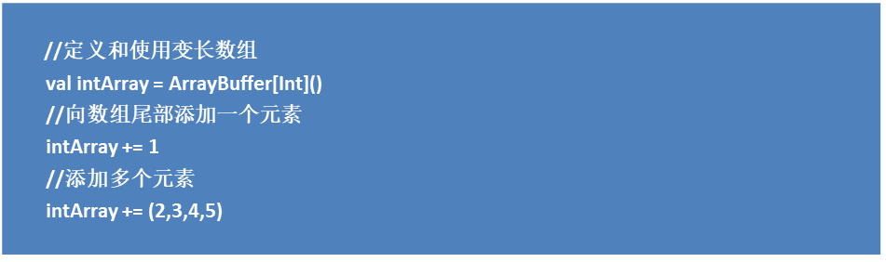
Scala语言的数组
包括定长数组和变长数组
定长数组是在定义时必须指定数组的长度
变长数组即类似于Java中的ArrayList
//定义和使用定长数组 val intArray = new Array[Int](3) //长度为3的数组，每个数组元素初始化为0 //给每个数组元素赋值，注意是括号而不是方括号 intArray (0) = 10 intArray (1) = 11 intArray (2) = 12 //或者以这种方式定义一个数组 val intArray2= Array(0,1,2)
定长数组
变长数组

Slide 14
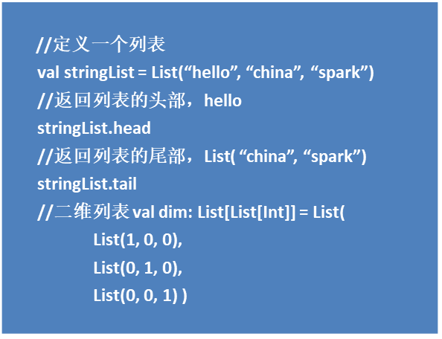
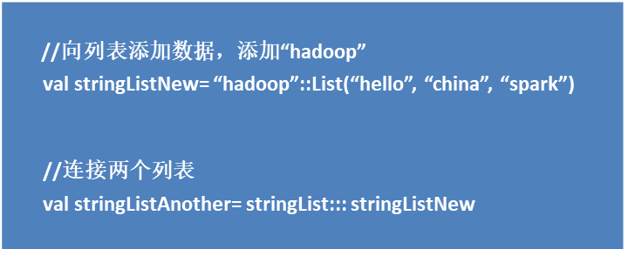
Scala语言的列表
Scala列表
列表维护了一个队列，可以添加数据，也可以出队列来获取数据
Scala列表类似于数组，它们之中的所有元素的类型应相同
也可以通过：：和：：：符号来对列表进行添加数据以及连接两个列表
获取列表尾部的操作返回的也是一个列表

Slide 15
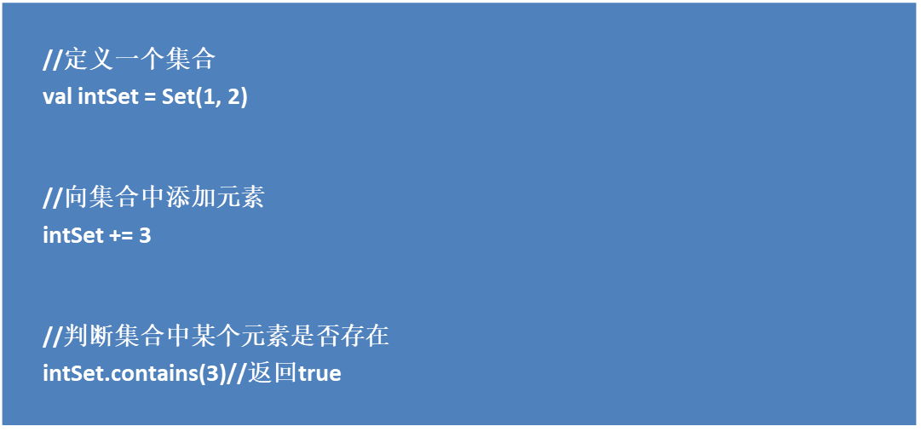
Scala语言的集合
Scala集合
集合Set是不重复元素的集合

Slide 16
Scala语言的元组
Scala元组
元组与数组、列表、集合不同，它是不同类型元素的聚集
//定义一个元组 val tuple = ("zhangsan", 32, 2013) //获取元组各个维度的数据 tuple._1//第一个维度的数据，"zhangsan" tuple._2//第二个维度的数据，32 tuple._3//第三个维度的数据，2013

Slide 17
Scala语言的映射
Scala映射
映射Map是键值对的集合
我们可以通过键来获取其在映射中对应的值
//定义一个不可变map val personList= Map(15-> "zhangsan", 24 -> "lisi", 32->"xiaoming") //获取一个键对应的值 personList(24)//返回"lisi" //判断一个键是否在Map中 personList.contains(24) //定一个可变映射 import scala.collection.mutable.Map val personList2= Map(15-> "zhangsan") //添加 personList2(24)= "lisi" personList2+=(32->"xiaoming")

Slide 18
Scala语言的控制结构
在Scala中if、while、for三种常见控制结构的定义和使用方式与Java也很类似
If语句
//if的使用与Java一致 val x = 6 if (x>0) { x-=1 } else { x+=1 }

Slide 19
Scala语言的控制结构
while语句
//while var i = 1 var sum=0 while (i<10) { sum += i } //do..while var i = 1 var sum=0 do { sum += i }while (i<10)

Slide 20
Scala语言的控制结构
for语句
//for的使用 for (i <- 1 to 10) println(i)//打印1到10的所有数 //设定步长 for (i <- 1 to 10 by 2) println(i)//从1开始，步长为2，打印输出 //设定条件 for (i <- 1 to 10 if i%2==0) println(i)//从1开始，打印能够被2整除的数 //多个遍历集合 for (i <- 1 to 9; j <- 1 to 9) println(i*j)//打印乘法口诀表
1 to 10是一个to操作，等价于1.to(10)，输出的是一个Range（1,2,3,4,5,6,7,8,9,10）对象
除了to操作之外，还有一个类似的until操作。1 until 10返回的结果不包括10

Slide 21
Scala语言的控制结构
for语句
For最常用的是对列表和映射等进行遍历！！
//使用for对列表进行遍历 val intList = List(1, 2, 3, 4, 5) for (elem <- intList) println(elem) //使用for对映射map进行遍历 val personList= Map(15-> "zhangsan", 24 -> "lisi", 32->"xiaoming") for ((k,v) <- personList) printf("id is : %s and name is: %s\n", k, v)

Slide 22
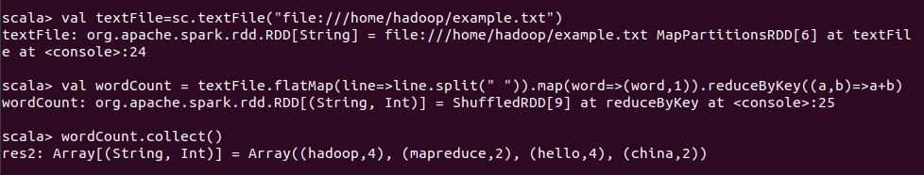
从本地文件读取数据进行wordcount
在介绍MapReduce的WordCount程序时使用过的example.tex文件为例
该文件位于本地“/home/hadoop/example.txt”路径下
我们依次在Spark Shell中输入如下命令
val textFile = sc.textFile("file:///home/hadoop/example.txt") val wordCount = textFile.flatMap(line => line.split(" ")).map(word => (word, 1)).reduceByKey((a, b) => a + b) wordCount.collect()
每个操作产生一个RDD

Slide 23
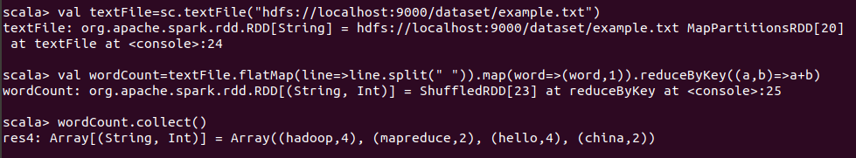
从HDFS读取数据进行wordcount
首先启动Hadoop
然后，将本地文件系统“/home/hadoop/example.txt”通过HDFS的put命令上传到HDFS“/dataset/example.txt”路径下
接着，依次在Spark Shell中输入如下命令
val textFile = sc.textFile("hdfs://localhost:9000/dataset/example.txt") val wordCount = textFile.flatMap(line => line.split(" ")).map(word => (word, 1)).reduceByKey((a, b) => a + b) wordCount.collect()

Slide 24
报告提纲
上节课知识点回顾
基于IDEA+Maven的WordCount程序
Spark与Hbase的整合

Slide 25
基于IDEA+Maven的WordCount程序
三方面的内容
在IDEA中安装Scala插件与SDK
基于Scala的wordcount Spark程序
基于Java的wordcount Spark程序

Slide 26
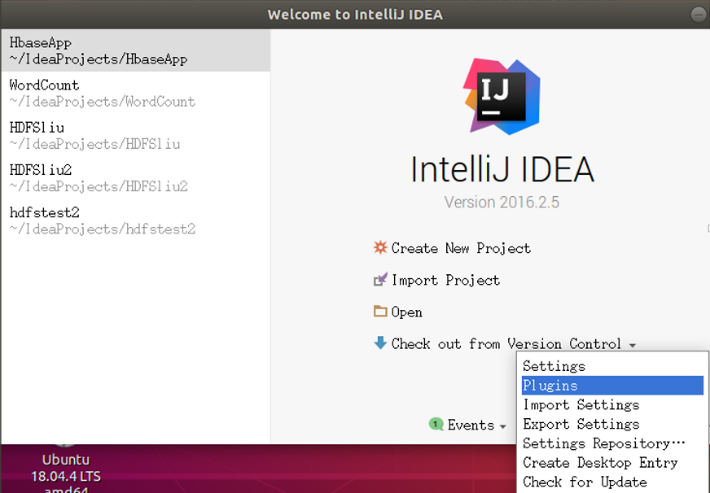
在IDEA中安装Scala插件与SDK
第一步：查询与IDEA兼容的Scala插件
在安装IDEA时，有可能也顺便安装了Scala插件
如果没有装，那么在安装Scala插件时，必须要选择与IDEA兼容的版本
  （1）在IDEA欢迎页面，点击右下角Configure选项，并选择其中的Plugins选项

Slide 27
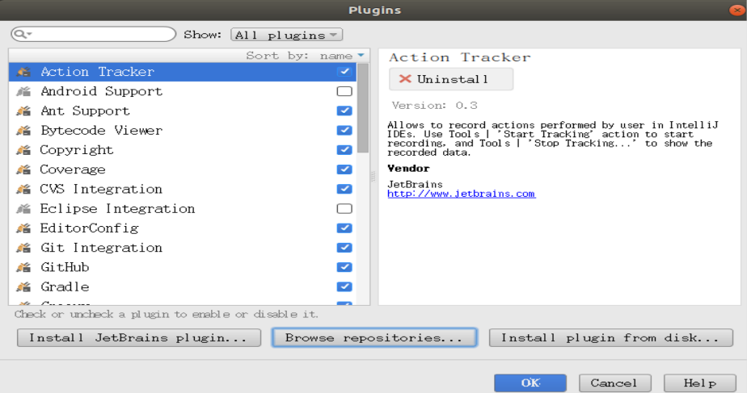
在IDEA中安装Scala插件与SDK
第一步：查询与IDEA兼容的Scala插件
在安装IDEA时，有可能也顺便安装了Scala插件
如果没有装，那么在安装Scala插件时，必须要选择与IDEA兼容的版本
  （2）在弹出的如下图所示的窗口的下部选择browse repositories按钮

Slide 28
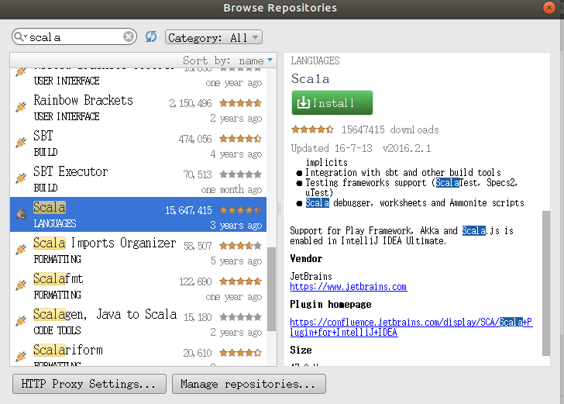
在IDEA中安装Scala插件与SDK
第一步：查询与IDEA兼容的Scala插件
在安装IDEA时，有可能也顺便安装了Scala插件
如果没有装，那么在安装Scala插件时，必须要选择与IDEA兼容的版本
  （3）在新弹出的窗口的左上角的输入框中输入Scala，并在列出的选项中选择如图所示的Scala选项，此时在窗口的右边就会出现相关兼容的Scala插件信息，包括版本号和更新时间
我们可以点击图中所示的绿色install按钮进行在线安装。
更快捷的方式是，我们根据这个版本号和更新时间，去官网上下载Scala插件，然后加载到IDEA中。
具体的官网链接为：https://plugins.jetbrains.com/plugin/1347-scala/versions。

Slide 29
在IDEA中安装Scala插件与SDK
第二步：加载Scala插件与SDK
（1）加载Scala插件：当Scala插件通过离线方式下载完成之后，可以点击点击欢迎页面后进入的插件页面（如下图所示）下部的install plugin from disk按钮，并在弹出的窗口中选择下载的Scala插件所在的位置，然后点击OK即完成插件的加载。

Slide 30
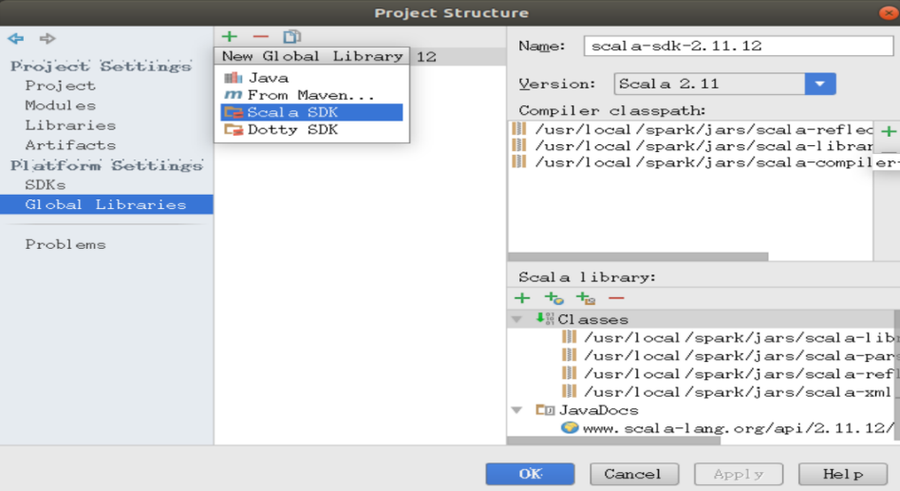
在IDEA中安装Scala插件与SDK
第二步：加载Scala插件与SDK
（2）加载Scala SDK:
  Spark中已经自带了Scala开发套件，因此无需重新下载安装Scala SDK
  在第一次创建Scala项目时，首先通过IDEA中的file选项，然后选择Project structure子选项。
  在弹出的如下图所示的窗口中，选择Global Libraries选项，然后点击中间窗口上部的绿色“+”按钮，并在下拉的列表中选择Scala SDK。IDEA又会弹出一个窗口，在弹出的窗口中选择所安装的Spark的jars文件路径（如下图右部所示），然后击OK即可。

Slide 31
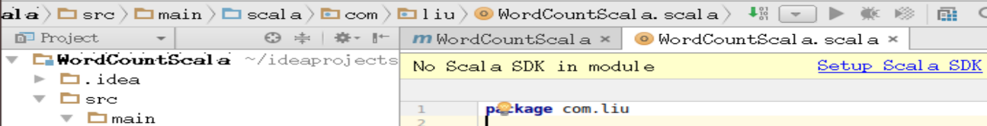
在IDEA中安装Scala插件与SDK
第二步：加载Scala插件与SDK
（2）加载Scala SDK:
  当我们再次创建Scala项目时，如果没有配置Scala SDK，此时会有如下图所示的提示。
  此时，我们只需点击黄色提示右边的“setup Scala SDK”，然后在弹出的窗口中直接点击OK键选择之前配置的SDK即可。

Slide 32
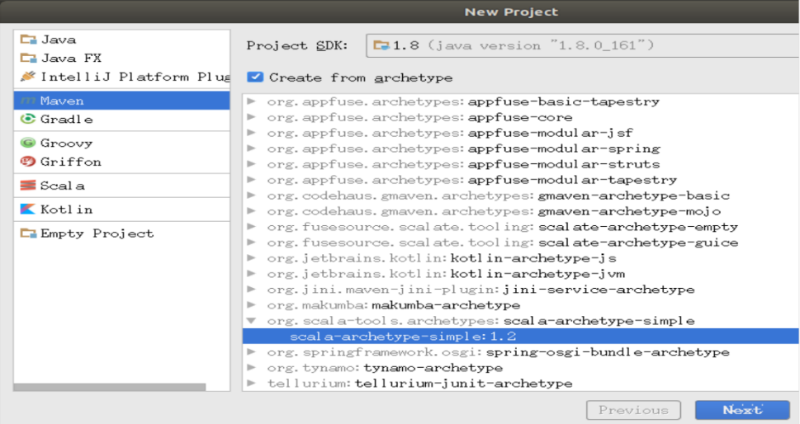
基于Scala的wordcount Spark程序
一、基于IDEA编辑和运行wordCount程序
（1）新建一个Scala的maven项目:
  在IDEA中，点击file->new就会弹出如下图所示的窗口。其中Project SDK显示的是我们在前面运行Hadoop所设置的Java SDK的版本。我们需要勾选create from archetype，然后选中图中所示的Scala项目选项。

Slide 33
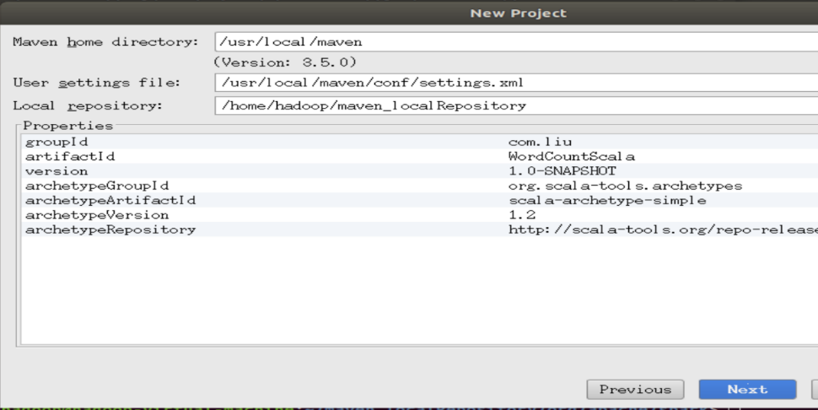
基于Scala的wordcount Spark程序
一、基于IDEA编辑和运行wordCount程序
（2）点击Next之后，配置设置项目的groupId、artifactId和version信息
（3）继续点击Next之后，在如下图的窗口中填写maven的相关信息
选择我们所安装的maven的路径、安装文件conf目录下的settings 文件即可

Slide 34
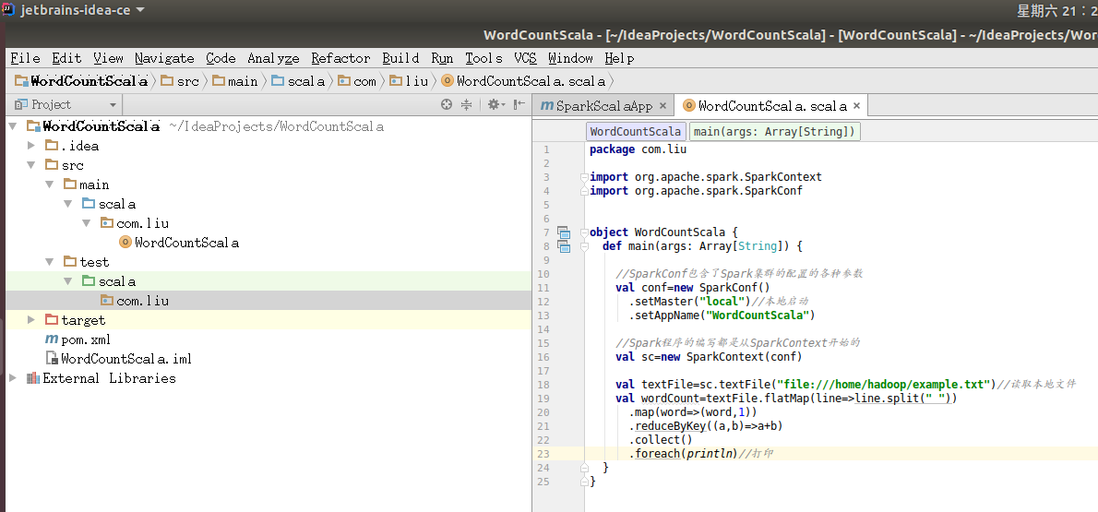
基于Scala的wordcount Spark程序
一、基于IDEA编辑和运行wordCount程序
（4）设置项目的名称和位置
设置完maven信息之后，IDEA会进一步要求输入项目的名称（project name）和保存的位置（project location）。我们只需输入project name即可。IDEA会自动将项目保存到IDEA的工作空间下。
（5）完成项目创建
执行完上述步䠫之后，IDEA就创建好了一个项目，就会进入下图所示的Scala程序编辑界面，接下来我们就可以在该界面中进行操作来编写和修改Scala程序。

Slide 35
基于Scala的wordcount Spark程序
一、基于IDEA编辑和运行wordCount程序
（6）修改pom.xml文件
<?xml version="1.0" encoding="UTF-8"?> <project xmlns="http://maven.apache.org/POM/4.0.0" xmlns:xsi="http://www.w3.org/2001/XMLSchema-instance" xsi:schemaLocation="http://maven.apache.org/POM/4.0.0 http://maven.apache.org/xsd/maven-4.0.0.xsd"> <modelVersion>4.0.0</modelVersion> <!-- 这里的信息就是我们在创建项目过程中所填写的groupId、artifactId等信息 --> <groupId>com.liu</groupId> <artifactId>WordCountScala</artifactId> <version>1.0-SNAPSHOT</version> <!-- 项目的依赖的jar包，一定要注意spark-core jar包的id后面还有一个scala的版本号--> <dependencies> <dependency> <groupId>org.apache.spark</groupId> <artifactId>spark-core_2.11</artifactId> <version>2.4.5</version> </dependency> <dependency> <groupId>org.apache.hadoop</groupId> <artifactId>hadoop-client</artifactId> <version>2.10.0</version> </dependency> </dependencies> </project>
当我们进入pom.xml文件中时，也会发现文件中已经有许多信息，我们也可以将他全部删除，然后将右侧的内容粘贴进去
对Spark的依赖！注意后面有一个版本号
对Hadoop的依赖！后面要从HDFS读取数据。

Slide 36
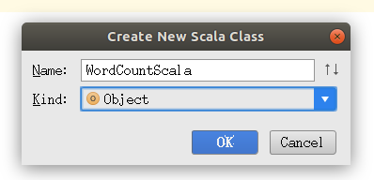
基于Scala的wordcount Spark程序
一、基于IDEA编辑和运行wordCount程序
（7）新建Scala class文件
可以将main目录和test目录中groupId（这里是com.liu）文件夹下所有文件删除
将鼠标放在main目录中的com.liu上，然后点击鼠标右键选择new->scala class，弹出如下图所示的对话框
3. 上图对话框中的kind选项可以选择class还是object。这里我们选择object来创建一个封装main函数的单例对象。

Slide 37
基于Scala的wordcount Spark程序
一、基于IDEA编辑和运行wordCount程序
（7）新建Scala class文件
4. 单例对象的内容如下图右侧所示。
SparkContext：SparkContext是Spark程序的驱动者，为Spark程序提供上下文运行环境。因此创建SparkContext对象是任何Spark程序的开始。
SparkConf：SparkContext对象的创建需要当前集群的各种参数信息，而这些参数可以通过SparkConf对象来进行配置。
Foreach：foreach为spark中RDD的一个动作操作，该操作根据输入的函数来对RDD中的每个数据进行处理。该条语句在左图中的作用就是为了打印输出WordCount的结果。
代码与在Spark Shell所输入的WordCount案例的Scala语句基本相似。
不同的是，需要明确的定义SparkConf和SparkContext对象，并进行配置，除此之外，还多了一条foreach语句。

Slide 38
基于Scala的wordcount Spark程序
一、基于IDEA编辑和运行wordCount程序
（7）新建Scala class文件
5. 编译执行
通过IDEA进行编译和执行
并可以在打印输出的信息中看到程序执行的结果
当读取HDFS中的数据时，只需要将图中textFile函数的输入文件路径参数改成HDFS中的路径即可，比如我们在Spark Shell中使用过的example.txt文件路径“hdfs://localhost:9000/dataset/example.txt”。

Slide 39
基于Scala的wordcount Spark程序
二、将Spark程序提交到集群运行
在基于IDEA编辑和调试完程序之后，可以通过maven将程序打包成jar
然后通过Spark自带的spark-submit命令将程序的jar包提交到远端或者本地的Spark集群之中进行运行

Slide 40
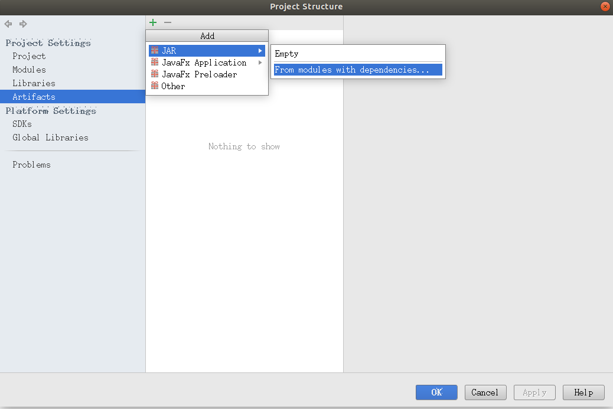
基于Scala的wordcount Spark程序
二、将Spark程序提交到集群运行
（2）对打包的artifact进行设置
首先在IDEA中，点击file按钮，然后选择Project Structure。在弹出的对话框中，点击Project Settings下拉项中的Artifacts选项，然后点击右侧的绿色加号，选择如下图所示的各个选项，并点击OK

Slide 41
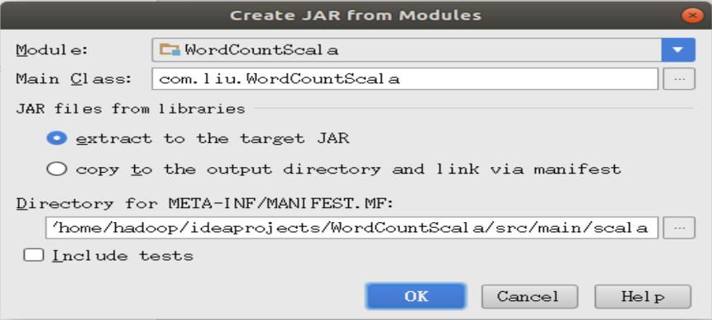
基于Scala的wordcount Spark程序
二、将Spark程序提交到集群运行
（2）选择main class
在弹出如下图所示的对话框中，IDEA要求选择Main class。这里的main class就是main函数所在文件。

Slide 42
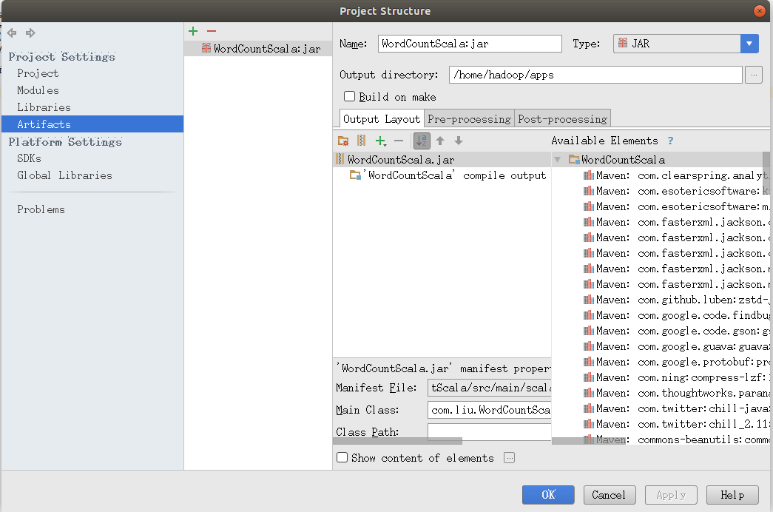
基于Scala的wordcount Spark程序
二、将Spark程序提交到集群运行
（3）选择需要打包的各个jar包
可以在Output Layout下看到许多的jar包，这些jar包都是IDEA在编译和执行Spark程序时所依赖的，而这些jar包在集群环境中可能已经存在，所以就不需要打包进最终的jar包中。
因此，我们可以通过点击Output Layout选项卡下的红色减号，将这些不需要的jar包删除。
这里我们只需要保留跟所编写的程序相关的jar包，一般主要包括自己代码所产生的jar包和自己代码所应用到的集群环境中没有的jar包。

Slide 43
基于Scala的wordcount Spark程序
二、将Spark程序提交到集群运行
（3）选择需要打包的各个jar包
output directory路径就是我们所选择的打包产生的jar包将要放置的具体位置
Main class就是最终我们的程序中main函数所在的类的全称
上述jar包所在的位置和main class的全称，我们后面通过spark-submit命令进行提交时仍然需要用到。

Slide 44
基于Scala的wordcount Spark程序
二、将Spark程序提交到集群运行
（4）通过build打包
点击IDEA的build选项，并在下拉的各个子选项中选择build artifact，完成打包操作
（5）提交执行
打开Linux终端，然后依次执行如下命令
//进入到spark目录 cd /usr/local/spark //在spark目录下执行spark-submit命令 ./bin/spark-submit --class com.liu.WordCountScala --master local /home/hadoop/apps/WordCountScala.jar
Spark命令个参数的说明
--class com.liu.WordCountScala//jar包中程序main函数所在类的全称，在artifact进行设置 --master local//spark的运行方式设置 /home/hadoop/apps/WordCountScala.jar//jar包所在的路径

Slide 45
基于Java的wordcount Spark程序
新建一个maven项目，以Java语言来开发WordCount程序
该项目中的pom.xml文件与基于Scala语言开发时项目中的pom.xml文件一样

Slide 46
基于Java的wordcount Spark程序
项目的main class文件
import java.util.Arrays; import java.util.Iterator; import org.apache.spark.SparkConf; import org.apache.spark.api.java.JavaPairRDD; import org.apache.spark.api.java.JavaRDD; import org.apache.spark.api.java.JavaSparkContext; import org.apache.spark.api.java.function.FlatMapFunction; import org.apache.spark.api.java.function.Function2; import org.apache.spark.api.java.function.PairFunction; import org.apache.spark.api.java.function.VoidFunction; import scala.Tuple2; public class WordCountJava { //main函数 public static void main(String[] args) { //创建SparkConf对象，设置Spark应用的配置信息 SparkConf conf = new SparkConf() .setAppName("WordCountJava") .setMaster("local");//本地运行 //创建JavaSparkContext对象 JavaSparkContext sc = new JavaSparkContext(conf); //Java中创建的普通RDD叫做JavaRDD JavaRDD<String> lines = sc.textFile("hdfs://localhost:9000/dataset/example.txt"); //传递给flatMap函数一个匿名内部类的实例，将每一行拆分成单个的单词 JavaRDD<String> words = lines.flatMap(new FlatMapFunction<String, String>() { public Iterator<String> call(String line) throws Exception { return Arrays.asList(line.split(" ")).iterator(); } });
//传递给mapToPair一个匿名内部类的实例，将每一个单词映射为(单词, 1)格式 JavaPairRDD<String, Integer> pairs = words.mapToPair( new PairFunction<String, String, Integer>() { public Tuple2<String, Integer> call(String word) throws Exception { return new Tuple2<String, Integer>(word, 1); } }); //传递给reduceByKey一个匿名内部类的实例，将相同key的两个值进行相加 JavaPairRDD<String, Integer> wordCounts = pairs.reduceByKey( new Function2<Integer, Integer, Integer>() { public Integer call(Integer v1, Integer v2) throws Exception { return v1 + v2; } }); //传递给foreach函数一个匿名内部类的实例，该实例主要负责打印输出 wordCounts.foreach(new VoidFunction<Tuple2<String,Integer>>() { public void call(Tuple2<String, Integer> wordCount) throws Exception { //Tuple2是Scala中的元组 System.out.println(wordCount._1 + " " + wordCount._2); } }); sc.close(); } }

Slide 47
基于Java的wordcount Spark程序
项目的main class文件
import java.util.Arrays; import java.util.Iterator; import org.apache.spark.SparkConf; import org.apache.spark.api.java.JavaPairRDD; import org.apache.spark.api.java.JavaRDD; import org.apache.spark.api.java.JavaSparkContext; import org.apache.spark.api.java.function.FlatMapFunction; import org.apache.spark.api.java.function.Function2; import org.apache.spark.api.java.function.PairFunction; import org.apache.spark.api.java.function.VoidFunction; import scala.Tuple2; public class WordCountJava { //main函数 public static void main(String[] args) { //创建SparkConf对象，设置Spark应用的配置信息 SparkConf conf = new SparkConf() .setAppName("WordCountJava") .setMaster("local");//本地运行 //创建JavaSparkContext对象 JavaSparkContext sc = new JavaSparkContext(conf); //Java中创建的普通RDD叫做JavaRDD JavaRDD<String> lines = sc.textFile("hdfs://localhost:9000/dataset/example.txt"); //传递给flatMap函数一个匿名内部类的实例，将每一行拆分成单个的单词 JavaRDD<String> words = lines.flatMap(new FlatMapFunction<String, String>() { public Iterator<String> call(String line) throws Exception { return Arrays.asList(line.split(" ")).iterator(); } });
//传递给mapToPair一个匿名内部类的实例，将每一个单词映射为(单词, 1)格式 JavaPairRDD<String, Integer> pairs = words.mapToPair( new PairFunction<String, String, Integer>() { public Tuple2<String, Integer> call(String word) throws Exception { return new Tuple2<String, Integer>(word, 1); } }); //传递给reduceByKey一个匿名内部类的实例，将相同key的两个值进行相加 JavaPairRDD<String, Integer> wordCounts = pairs.reduceByKey( new Function2<Integer, Integer, Integer>() { public Integer call(Integer v1, Integer v2) throws Exception { return v1 + v2; } }); //传递给foreach函数一个匿名内部类的实例，该实例主要负责打印输出 wordCounts.foreach(new VoidFunction<Tuple2<String,Integer>>() { public void call(Tuple2<String, Integer> wordCount) throws Exception { //Tuple2是Scala中的元组 System.out.println(wordCount._1 + " " + wordCount._2); } }); sc.close(); } }
首先基于Java的WordCount程序结构与基于Scala的程序结构基本一致，比如都需要首先定义SparkConf和SparkContext对象。
其次，基于Java的WordCount程序显然要比基于Scala的WordCount程序复杂的多。这也可以充分说明，Scala借助函数式编程等特征所带来的简洁性。

Slide 48
基于Java的wordcount Spark程序
项目的main class文件
import java.util.Arrays; import java.util.Iterator; import org.apache.spark.SparkConf; import org.apache.spark.api.java.JavaPairRDD; import org.apache.spark.api.java.JavaRDD; import org.apache.spark.api.java.JavaSparkContext; import org.apache.spark.api.java.function.FlatMapFunction; import org.apache.spark.api.java.function.Function2; import org.apache.spark.api.java.function.PairFunction; import org.apache.spark.api.java.function.VoidFunction; import scala.Tuple2; public class WordCountJava { //main函数 public static void main(String[] args) { //创建SparkConf对象，设置Spark应用的配置信息 SparkConf conf = new SparkConf() .setAppName("WordCountJava") .setMaster("local");//本地运行 //创建JavaSparkContext对象 JavaSparkContext sc = new JavaSparkContext(conf); //Java中创建的普通RDD叫做JavaRDD JavaRDD<String> lines = sc.textFile("hdfs://localhost:9000/dataset/example.txt"); //传递给flatMap函数一个匿名内部类的实例，将每一行拆分成单个的单词 JavaRDD<String> words = lines.flatMap(new FlatMapFunction<String, String>() { public Iterator<String> call(String line) throws Exception { return Arrays.asList(line.split(" ")).iterator(); } });
//传递给mapToPair一个匿名内部类的实例，将每一个单词映射为(单词, 1)格式 JavaPairRDD<String, Integer> pairs = words.mapToPair( new PairFunction<String, String, Integer>() { public Tuple2<String, Integer> call(String word) throws Exception { return new Tuple2<String, Integer>(word, 1); } }); //传递给reduceByKey一个匿名内部类的实例，将相同key的两个值进行相加 JavaPairRDD<String, Integer> wordCounts = pairs.reduceByKey( new Function2<Integer, Integer, Integer>() { public Integer call(Integer v1, Integer v2) throws Exception { return v1 + v2; } }); //传递给foreach函数一个匿名内部类的实例，该实例主要负责打印输出 wordCounts.foreach(new VoidFunction<Tuple2<String,Integer>>() { public void call(Tuple2<String, Integer> wordCount) throws Exception { //Tuple2是Scala中的元组 System.out.println(wordCount._1 + " " + wordCount._2); } }); sc.close(); } }
JavaSparkContext：SparkContext是任何Spark程序的入口。
因此，无论是用Java、Scala，甚至是Python来编写Spark程序，首先都需要定义一个SparkContext对象，来完成对Spark程序运行所需的上下文环境，包括生成调度器DAGSchedule和TaskScheduler、与Master节点联系进行注册等。
但是，在Spark中，编写不同类型的Spark应用程序使用的SparkContext是不同的。如果使用Scala，使用的就是原生的SparkContext对象，如果使用Java，那么就是JavaSparkContext对象，如果是开发Spark SQL程序，那么就是SQLContext。

Slide 49
基于Java的wordcount Spark程序
项目的main class文件
import java.util.Arrays; import java.util.Iterator; import org.apache.spark.SparkConf; import org.apache.spark.api.java.JavaPairRDD; import org.apache.spark.api.java.JavaRDD; import org.apache.spark.api.java.JavaSparkContext; import org.apache.spark.api.java.function.FlatMapFunction; import org.apache.spark.api.java.function.Function2; import org.apache.spark.api.java.function.PairFunction; import org.apache.spark.api.java.function.VoidFunction; import scala.Tuple2; public class WordCountJava { //main函数 public static void main(String[] args) { //创建SparkConf对象，设置Spark应用的配置信息 SparkConf conf = new SparkConf() .setAppName("WordCountJava") .setMaster("local");//本地运行 //创建JavaSparkContext对象 JavaSparkContext sc = new JavaSparkContext(conf); //Java中创建的普通RDD叫做JavaRDD JavaRDD<String> lines = sc.textFile("hdfs://localhost:9000/dataset/example.txt"); //传递给flatMap函数一个匿名内部类的实例，将每一行拆分成单个的单词 JavaRDD<String> words = lines.flatMap(new FlatMapFunction<String, String>() { public Iterator<String> call(String line) throws Exception { return Arrays.asList(line.split(" ")).iterator(); } });
//传递给mapToPair一个匿名内部类的实例，将每一个单词映射为(单词, 1)格式 JavaPairRDD<String, Integer> pairs = words.mapToPair( new PairFunction<String, String, Integer>() { public Tuple2<String, Integer> call(String word) throws Exception { return new Tuple2<String, Integer>(word, 1); } }); //传递给reduceByKey一个匿名内部类的实例，将相同key的两个值进行相加 JavaPairRDD<String, Integer> wordCounts = pairs.reduceByKey( new Function2<Integer, Integer, Integer>() { public Integer call(Integer v1, Integer v2) throws Exception { return v1 + v2; } }); //传递给foreach函数一个匿名内部类的实例，该实例主要负责打印输出 wordCounts.foreach(new VoidFunction<Tuple2<String,Integer>>() { public void call(Tuple2<String, Integer> wordCount) throws Exception { //Tuple2是Scala中的元组 System.out.println(wordCount._1 + " " + wordCount._2); } }); sc.close(); } }
内部类继承的类或者接口
由于Java不支持函数式编程，所以Java代码中在flatMap等函数的参数位置定义了匿名内部类，来提供类似函数式编程的方式。
匿名内部类适合于只需要使用一次某个类的情况，并且在创建过程中返回该类唯一的实例。
匿名内部类的语法比较简单，但必须要通过继承于一个父类或者一个接口来实现。

Slide 50
报告提纲
上节课知识点回顾
基于IDEA+Maven的WordCount程序
Spark与Hbase的整合

Slide 51
Spark与Hbase的整合
Hbase:一个高可靠、高性能、面向列、可伸缩的分布式数据库，主要用来存储非结构化和半结构化的松散数据
基于Scala语言新建一个maven项目来测试如何读写Hbase中的数据
  该项目将读取我们在介绍Hbase时创建的usr_beha表中的数据
  该表包含了两个列族：attr和beha。
attr: attr列族主要存储用户属性数据，目前只包含了一个名为name的列
beha: beha列族主要存储用户的行为数据，目前只包含了一个名为watch的列
  项目的任务：首先从该表中读取数据，然后计算每个名字的长度，并将长度作为一个新的列写入到attr列族下。
  因为该项目的运行需要访问Hbase以及Hbase的运行依赖HDFS和Zookeeper，所以我们需要首先启动HDFS、Zookeeper以及Hbase

Slide 52
Pom.xml文件
<project xmlns="http://maven.apache.org/POM/4.0.0" xmlns:xsi="http://www.w3.org/2001/XMLSchema-instance" xsi:schemaLocation="http://maven.apache.org/POM/4.0.0 http://maven.apache.org/maven-v4_0_0.xsd"> <modelVersion>4.0.0</modelVersion> <groupId>com.liu</groupId> <artifactId>SparkHbase</artifactId> <version>1.0-SNAPSHOT</version> <dependencies> <dependency> <groupId>org.apache.spark</groupId> <artifactId>spark-core_2.11</artifactId> <version>2.4.5</version> </dependency> <dependency> <groupId>org.apache.hadoop</groupId> <artifactId>hadoop-client</artifactId> <version>2.10.0</version> </dependency> <dependency> <groupId>org.apache.hbase</groupId> <artifactId>hbase-client</artifactId> <version>1.5.0</version> </dependency> <dependency> <groupId>org.apache.hbase</groupId> <artifactId>hbase-server</artifactId> <version>1.5.0</version> </dependency> <dependency> <groupId>org.apache.hbase</groupId> <artifactId>hbase-common</artifactId> <version>1.5.0</version> </dependency> </dependencies> </project>

Slide 53
//通过RDD的foreach操作打印输出表中的每一行数据 //hbase返回的result对象封装了表的一行数据 //可以通过getRow和getValue等方法获取一行中的行键以及各个单元格中的数据 hBaseRDD.foreach { case (_, result) => { val id = Bytes.toString(result.getRow)//获取行键，用户的id //通过列族和列名获取列 val name = Bytes.toString(result.getValue("attr".getBytes, "name".getBytes)) val watch = Bytes.toString(result.getValue("beha".getBytes, "watch".getBytes)) println("id: "+id+", name: "+name+", watch: "+watch) } } //通过RDD的map操作来计算每个名字的长度 val result = hBaseRDD.map(tuple=> { val item=tuple._2//元组的第二个值即为hbase返回键值对中的result对象 val id=Bytes.toString(item.getRow)//获取行键 val name = Bytes.toString(item.getValue("attr".getBytes, "name".getBytes))//用户名字 (id, name, name.length())//返回一个元组 }) //（2）写入数据到Hbase中 //写入hbase时的写入配置 var resultConf = HBaseConfiguration.create() //设置zooKeeper集群地址 resultConf.set("hbase.zookeeper.quorum", "localhost") //设置zookeeper连接端口，默认2181 resultConf.set("hbase.zookeeper.property.clientPort", "2181") //设置输出的Hbase表，这里我们仍然输出usr_beha表 resultConf.set(TableOutputFormat.OUTPUT_TABLE, "usr_beha") var job = Job.getInstance(resultConf) job.setOutputFormatClass(classOf[TableOutputFormat[ImmutableBytesWritable]]) val hbaseOut = result.map(tuple=>{ val put = new Put(Bytes.toBytes(tuple._1))//行键，用户id put.addColumn(Bytes.toBytes("attr"), //列族 Bytes.toBytes("name_length"),//列 Bytes.toBytes(tuple._3.toString()))//名字长度，转成String方便查看 (new ImmutableBytesWritable, put) }) hbaseOut.saveAsNewAPIHadoopDataset(job.getConfiguration)//写入数据 sc.stop() } }
Scala class文件
import org.apache.hadoop.hbase.{HBaseConfiguration} import org.apache.hadoop.hbase.mapreduce.TableInputFormat import org.apache.spark._ import org.apache.hadoop.hbase.client.Put import org.apache.hadoop.hbase.io.ImmutableBytesWritable import org.apache.hadoop.hbase.mapreduce.TableOutputFormat import org.apache.hadoop.mapreduce.Job import org.apache.hadoop.hbase.util.Bytes object SparkHbase { def main(args: Array[String]): Unit = { val sparkConf = new SparkConf().setMaster("local") .setAppName("sparkHbase") //设置不去验证输出设置，否则在写入数据到Hbase时出错 .set("spark.hadoop.validateOutputSpecs","false") val sc = new SparkContext(sparkConf) //（1）从Hbase中读取数据 //读取Hbase的配置 val conf = HBaseConfiguration.create() //Hbase中的表，这个表要事先创建 val tablename = "usr_beha"//表名 conf.set(TableInputFormat.INPUT_TABLE, tablename)//设置读数据的表 //设置zooKeeper集群地址 conf.set("hbase.zookeeper.quorum", "localhost")//本地运行时，zookeeper运行在localhost //设置zookeeper连接端口，默认2181 conf.set("hbase.zookeeper.property.clientPort", "2181") //读取Hbase数据并转化成RDD //这里借用了SparkContext的newAPIHadoopRDD方法来读取Hbase并创建RDD //从该接口可以看出，生成的RDD中是<key, value>形式的键值对数据 val hBaseRDD = sc.newAPIHadoopRDD(conf, classOf[TableInputFormat], classOf[org.apache.hadoop.hbase.io.ImmutableBytesWritable],//键值对中key值类型 classOf[org.apache.hadoop.hbase.client.Result])//返回键值对中value值类型

Slide 54
报告提纲
上节课知识点回顾
基于IDEA+Maven的WordCount程序
Spark与Hbase的整合

Slide 55
本周实践任务
一、基于IDEA+Maven的wordCount程序，包括Scala语言和Java语言
二、Spark与Hbase的整合
要求：
（1）过程要求截图，并对过程进行文字性的介绍说明
（2）要对程序进行详细的注释说明

Slide 56

谢谢大家！

